Slide 1
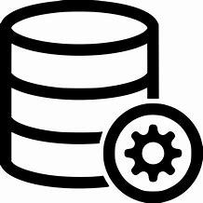
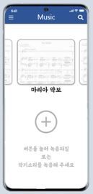

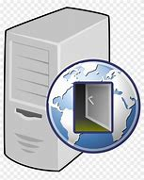

앱 데이터베이스
유저 데이터베이스
사용자
안드로이드 앱
Django 서버
외부 사이트

